Slide 1
课程《人工智能原理与技术》
第十三周 深度学习模型

Slide 2





深度学习模型
深度学习模型
  有监督（判别式模型）
    MLP/CNN/RNN/Transformer
  无监督（生成式模型）
    AE/VAE/GAN/DM
  自监督(预训练模型)
    BERT/GPT
$$x$$
$$f$$
$$y$$
ε
$$G$$
$$y$$
Notes:
MLP的输入是向量；CNN是矩阵；RNN是时序向量；GNN图数据；
GAN是生成式
打开两类模型的黑盒子。
扩散模型通常被视为无监督生成式模型。它们在训练过程中不需要标签数据，而是通过对大量未标记数据进行建模来学习数据分布。具体来说，扩散模型通过逐步添加噪声到训练数据中，然后训练模型去除这些噪声，最终实现从随机噪声生成高质量样本的过程。
虽然GAN（生成对抗网络）、VAE（变分自编码器）和扩散模型（DM）等无监督生成式模型不需要标签数据，但它们的训练确实依赖于反向传播算法。具体来说：
GAN：
GAN的训练涉及生成器和判别器的对抗过程。生成器通过反向传播优化生成的样本，而判别器则优化其对真实样本和生成样本的判别能力。
VAE：
VAE使用重构误差和KL散度作为损失函数，通过反向传播优化模型的编码器和解码器，以学习数据的潜在表示。
扩散模型：
扩散模型在去噪过程中计算损失函数（如均方误差），并通过反向传播更新网络参数，从而提高生成样本的质量。
通过反向传播，模型能够根据输出与目标之间的误差来调整权重，以学习数据的内在分布。

Slide 3
目录
卷积神经网络
01
02
语言模型
03
04
循环神经网络
Transformer

Slide 4
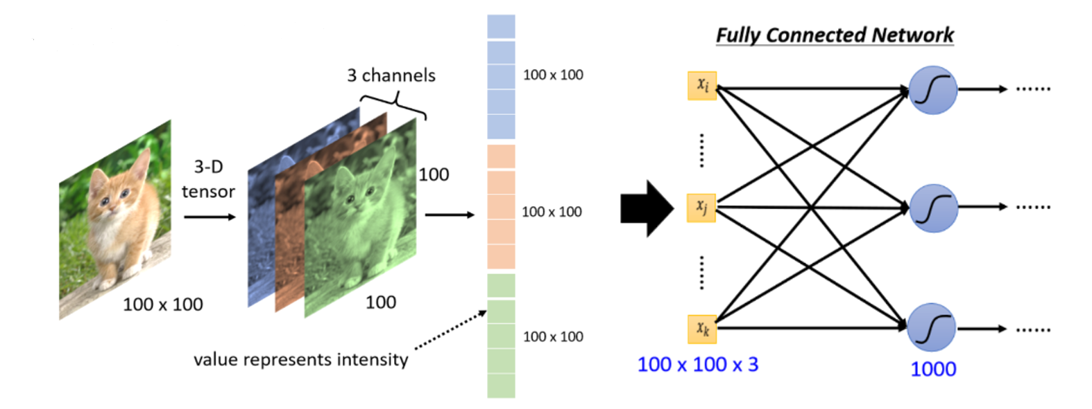
动机
FNN的局限性
全连接：权重过多
  像素行数 × 列数 × 通道数 × 神经元个数
输入一维向量
  忽略空间关系
Notes:
1.参数太多：如果输入图像大小为100 × 100 × 3（即图像高度为100，宽 度为 100 以及 RGB 3 个颜色通道），在全连接前馈网络中，第一个隐藏层的每个 神经元到输入层都有 100 × 100 × 3 = 30 000 个互相独立的连接，每个连接都对 应一个权重参数．随着隐藏层神经元数量的增多，参数的规模也会急剧增加．这 会导致整个神经网络的训练效率非常低，也很容易出现过拟合。
2.局部不变性特征：自然图像中的物体都具有局部不变性特征，比如尺 度缩放、平移、旋转等操作不影响其语义信息．而全连接前馈网络很难提取这些 局部不变性特征

Slide 5
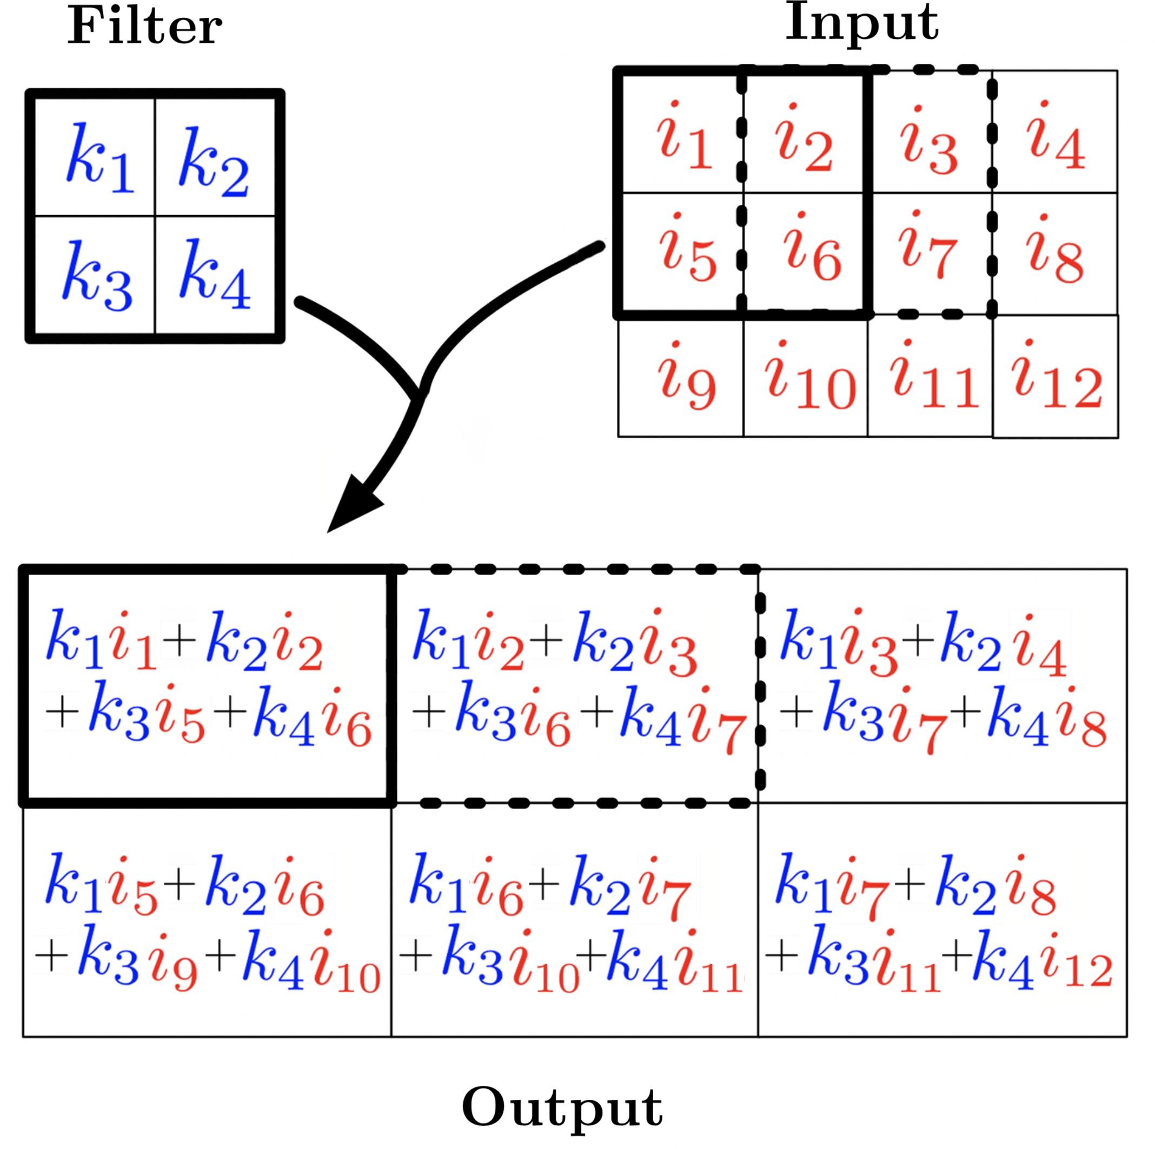
Idea: Convolutions
Filter的大小可以改变、
移动的步长也可以改变

Slide 6
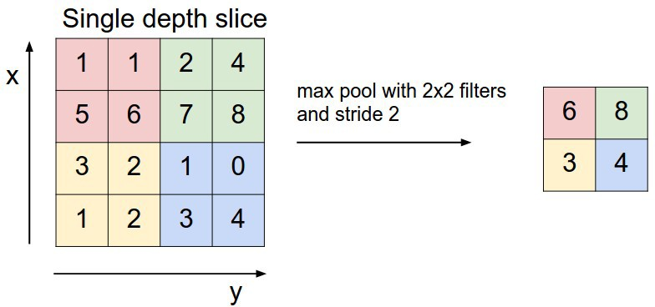
Max-pooling
提取一定区域的主要特征，并减少参数数量，防止模型过拟合。

Slide 7
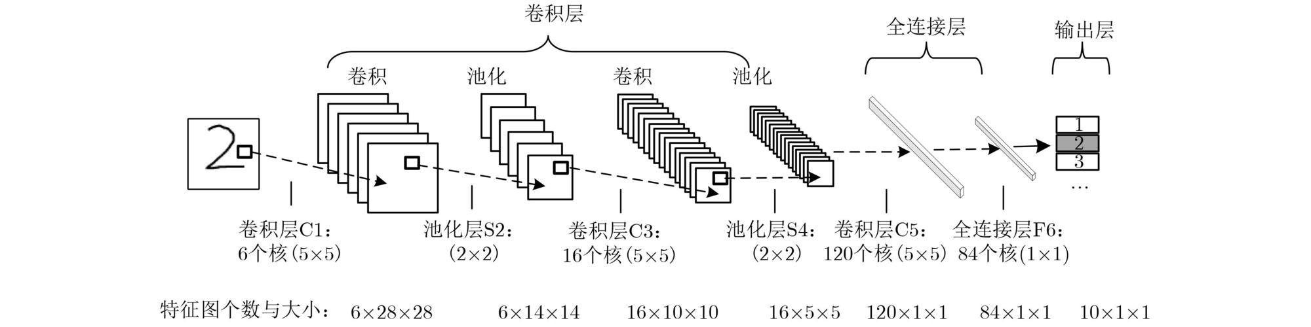
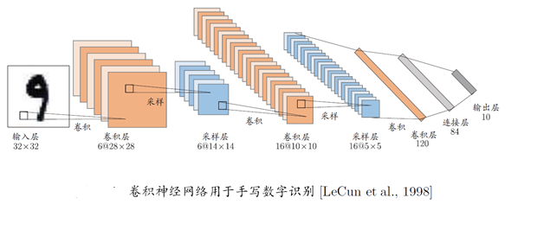
经典CNN模型
LeNet-5（1998）
24
24
Notes:
共有7层，输入大小为32 × 32的图像，输出对应 10个类别的得分。第一个卷积层使用了6个5×5的卷积核，得到28×28的特征，再应用2×2的平均池化层将特征减少到14×14。其中第三层的卷积层并没有使输入和输出的特征全连接，而是定义了一个连接表，使每个输出特征依赖于部分输入特征，将卷积核的数量从6×16=96个减少到了60个，同时这种不对称的组合连接的方式有利于提取多种组合特征。
4

Slide 8
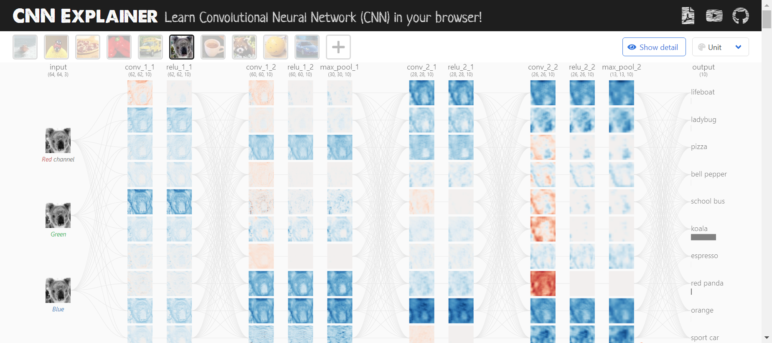
CNN解释器
https://poloclub.github.io/cnn-explainer/

Slide 9

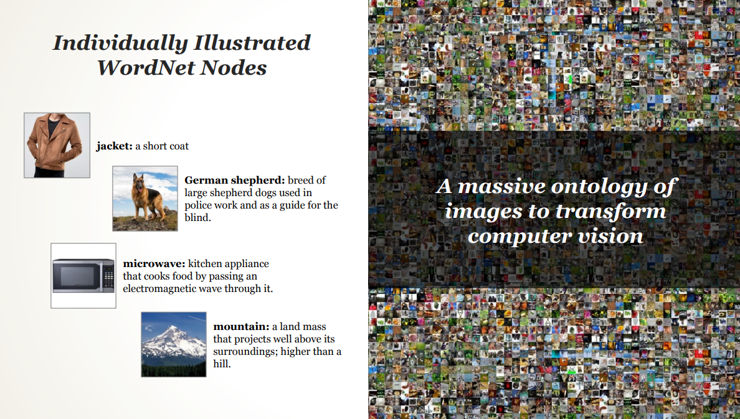
CNN与图像数据库
2007年初，李飞飞开始了ImageNet项目，组织了图像分类挑战ILSVRC 竞赛。
图像规模已超过1500万张。
最新更新3/11/2021
https://image-net.org/index.php
Notes:
ImageNet数据集的出现被广泛认为是深度学习革命的关键时刻，这场革命彻底改变了计算机视觉(CV)和人工智能(AI)。
在ImageNet之前，计算机视觉和图像处理研究人员在小数据集上训练图像分类模型，如CalTech101 (9k图像)、PASCAL-VOC (30k图像)、LabelMe (37k图像)和SUN (131k图像)数据集。
ImageNet拥有超过1400万张图像，分布在21,841个synsets中，包含1,034,908个边界框注释，弥补了以前规模方面的缺失，主导了曾经的计算机视觉奥运会，拥有6000万个参数的卷积神经网络(CNN)在这个数据集中大放异彩。
ImageNet创建于十多年前，迄今仍是最具影响力和最强大的图像数据库之一。ImageNet确实对其他大规模数据集的持续性和计算机视觉领域的文化培养起到了关键作用。

Slide 10
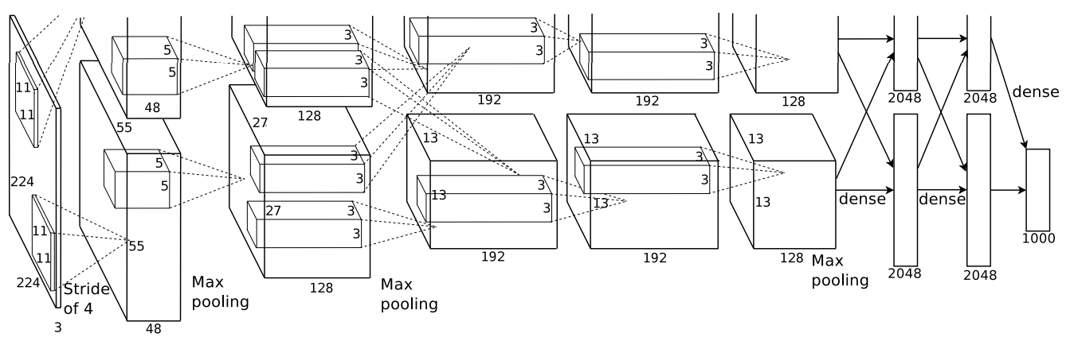
经典CNN模型
AlexNet（2012）
5个卷积层、3个池化层、3个全连接层
创新:
ReLU作为CNN的激活函数，验证了其效果在较深的网络中超过了Sigmoid，成功解决了Sigmoid在网络较深时的梯度弥散问题。
训练时使用图像数据增强、Dropout随机忽略一部分神经元，以避免模型过拟合。
使用重叠的最大池化(步长小于卷积核)，可以提升特征的丰富性。
提出LRN（Local Response Normalization，即局部响应归一化）层，对局部神经元的活动创建竞争机制，使得其中响应比较大的值变得相对更大，并抑制其他反馈较小的神经元，增强了模型的泛化能力。
使用CUDA加速神经网络的训练，利用了GPU强大的计算能力。
Krizhevsky, A., Sutskever, I., and Hinton, G. (2012) ImageNet classification with deep convolutional neural networks. In NeurIPS’2012
Notes:
2012年ImageNet图像分类比赛冠军，第一个现代深度CNN模型，引起了深度学习的热潮。

Slide 11
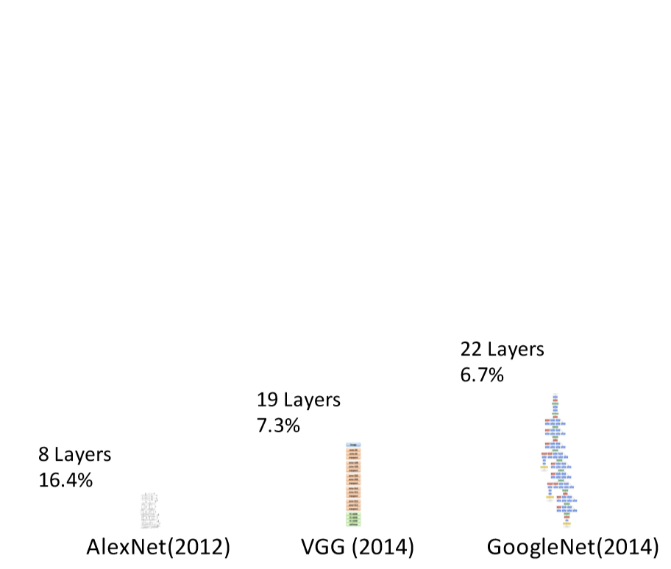
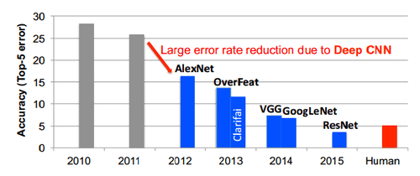
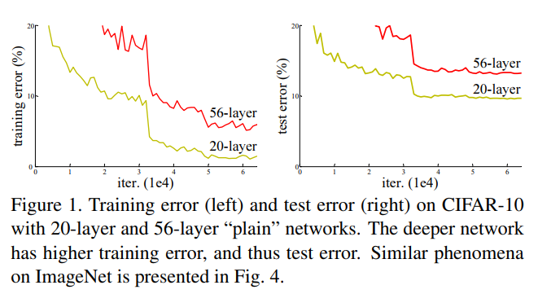
Notes:
5层卷积 + 3层全连接的深层架构（AlexNet）

Slide 12
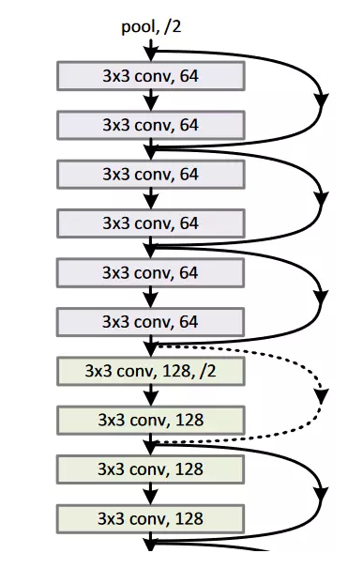
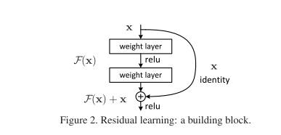
经典CNN模型
ResNet（2015）
2015年由微软亚洲研究院的学者们提出。
ResNet引入了一个residual block（残差块）
通过这种residual block，成功地搭建了一个拥有152层的CNN！
Deep Residual Learning for Image Recognition, https://arxiv.org/pdf/1512.03385.pdf

Slide 13
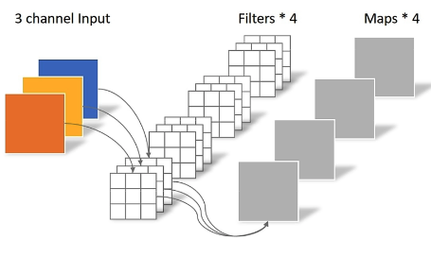
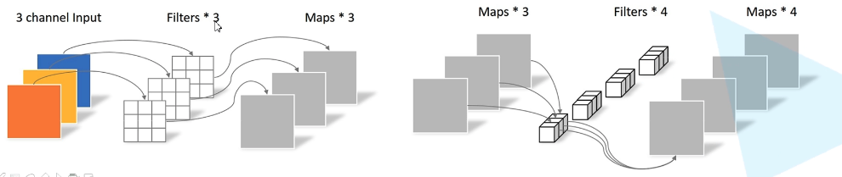
经典CNN模型
MobileNet
由Google团队在2017年提出，专注于在移动端或者嵌入式设备中使用的轻量级CNN网络。相比VGG16准确率减少了0.9%，但是模型参数只有VGG的1/32，大大减少了运算量和参数数量。
传统卷积：
卷积核channel = 输入特征矩阵channel
输出特征矩阵channel = 卷积核个数
深度可分离卷积
DW(Depthwise)深度卷积：
卷积核channel = 1
输入特征矩阵channel = 输出特征矩阵channel = 卷积核个数
PW (Pointwise)逐点卷积：
卷积核大小 = 1
Howard, Andrew G., et al. "Mobilenets: Efficient convolutional neural networks for mobile vision applications."arXiv preprint arXiv:1704.04861(2017)
Notes:
一个dw(深度卷积)+pw(逐点卷积)组成了一个深度可分离卷积层。整个MobileNet由多个深度可分离卷积层构成

Slide 14
目录
卷积神经网络
01
02
语言模型
03
04
循环神经网络
Transformer

Slide 15
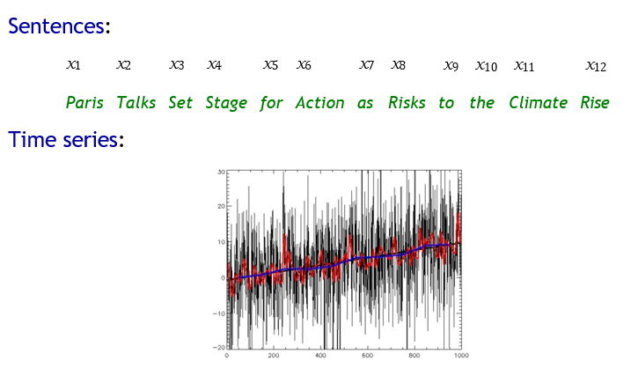
Motivation: modeling sequences
Motivation: long sentence/time sequence compress to finite dimensional vector
时间依赖性：如何捕捉序列数据中前后元素之间存在时间或顺序的依赖关系？
变长序列：序列的长度不一致，如何处理可变长度的输入？
Notes:
德语

Slide 16
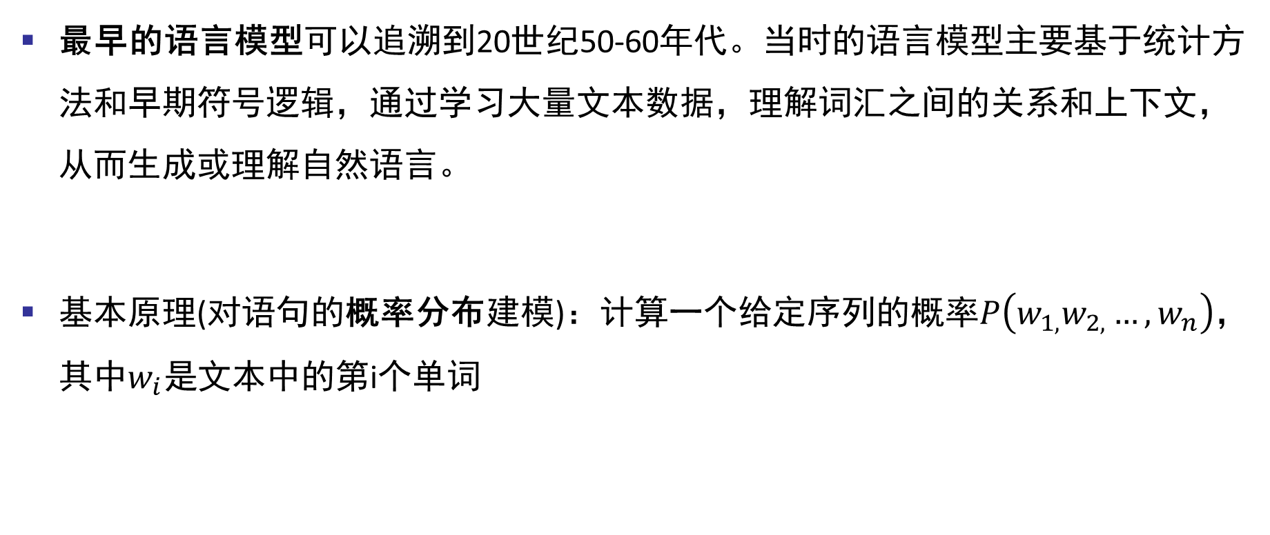
What is a language model?
最早的语言模型可以追溯到20世纪50-60年代。当时的语言模型主要基于统计方法和早期符号逻辑，通过学习大量文本数据，理解词汇之间的关系和上下文，从而生成或理解自然语言。
基本原理(对语句的概率分布建模)：计算一个给定序列的概率$P\left(w_{1,}w_{2,}…,w_{n}\right)$，其中$w_{i}是$文本中的第i个单词
Notes:
V={ate,ball,cheese,mouse,the}

Slide 17

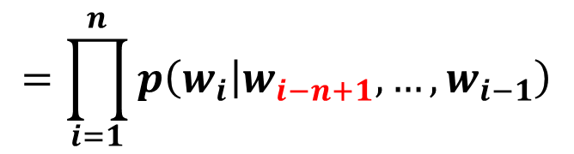

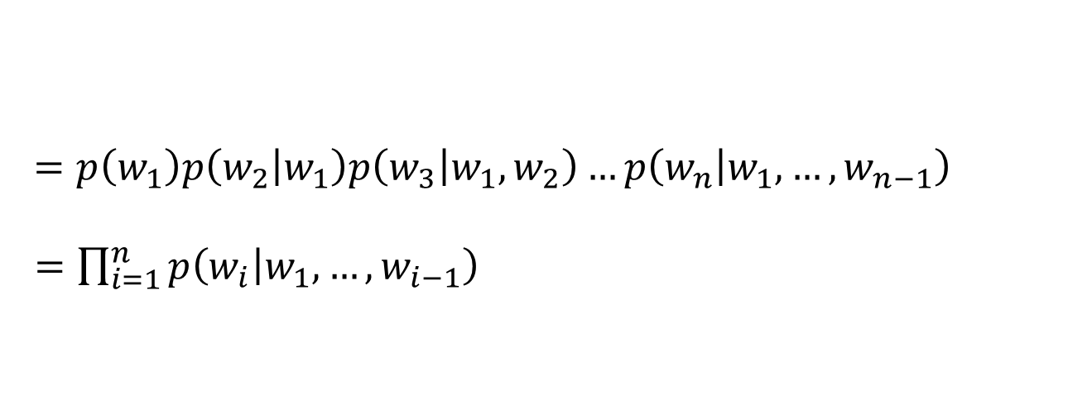
What is a language model?
给定语言序列 $w_{1},w_{2},…,w_{n}$，语言模型就是计算该序列的概率$p\left(w_{1,}w_{2,}…,w_{n}\right)$，是对语句的概率分布的建模
$=p\left(w_{1}\right)p\left(w_{2} | w_{1}\right)p\left(w_{3} | w_{1},w_{2}\right)…p\left(w_{n} | w_{1},…,w_{n−1}\right)$
$=\prod_{i=1}^{n}{p\left(w_{i} | w_{1},…,w_{i−1}\right)}$
$$p\left(w_{1}{,w}_{2},…{,w}_{n}\right)$$
链式法则
$$=\prod_{i=1}^{n}{p\left(w_{i} | w_{i−n+1},…,w_{i−1}\right)}$$
n-gram模型：最简单的语言模型之一，基于前 n−1 个词来预测当前词
Shannon, C. E.,& Weaver, W. (1949). The Mathematical Theory of Communication. Urbana, IL: The University of Illinois Press, 1-117.
Notes:
香农的论文未直接研究语言模型，但其熵和编码解码理论为后来的统计语言模型（n-gram、神经网络）提供了概率框架。
几乎在同一时代，乔姆斯基在1956年提出了语法的乔姆斯基谱系，用来表示语言的句法。他指出，有限状态语法(也称为了 n-gram 模型)在描述自然语言方面存在局限性。
乔姆斯基的理论断言，一种语言由一组有限或无限的句子组成，每个句子是一组有限长度的单词，单词来自一个有限的词汇，语法是一组生成规则，可以生成语言中的所有句子。不同的语法可以产生不同复杂度的语言，并形成层次结构。
能够生成有限状态机可以接受的句子的语法是有限状态文法或正则文法，而能够生成非确定性下推自动机可以接受的句子的语法是上下文无关文法。有限状态文法被恰当地包含在无上下文文法中。
有限马尔可夫链(或 n-gram 模型)的“文法”是有限状态文法。有限状态文法在生成英语句子方面确实有局限性。例如，英语表达式之间存在着语法关系，例如(i)和(ii)中的下列关系。
(i) If S1, then S2.
(ii) Either S3, or S4.
(iii) Either if S5, then S6, or if S7, then S8
原则上，这些关系可以无限期地组合在一起，以产生正确的英语表达方式(例如，示例 iii )。然而，有限状态文法不能描述所有的组合，并且，在理论上，有些英语句子不能被覆盖。因此，乔姆斯基认为用有限状态文法(包括 n-gram 模型)描述语言有很大的局限性。相反，他指出，上下文无关文法可以更有效地为语言建模。在他的影响下，在接下来的几十年里，无上下文的文法在自然语言处理中得到了广泛的应用。尽管乔姆斯基的理论现在对自然语言处理没有太大的影响，但是它仍然具有重要的科学价值。

Slide 18
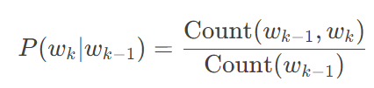


What is a language model?
给定语言序列 $w_{1},w_{2},…,w_{n}$，语言模型就是计算该序列的概率$p\left(w_{1,}w_{2,}…,w_{n}\right)$，是对语句的概率分布的建模
$$=\prod_{i=1}^{n}{p\left(w_{i} | w_{i−n+1},…,w_{i−1}\right)}$$
n-gram模型
$$p\left(w_{1}{,w}_{2},…{,w}_{n}\right)$$
早期的计算方式：统计语料库中词序列的频率
例如：词汇表 V={ 天气, 好, 今天 }
P(今天, 天气,好)= P(今天)*P(天气|今天)*P(好|天气)
Notes:
香农的论文未直接研究语言模型，但其熵和编码解码理论为后来的统计语言模型（n-gram、神经网络）提供了概率框架。
几乎在同一时代，乔姆斯基在1956年提出了语法的乔姆斯基谱系，用来表示语言的句法。他指出，有限状态语法(也称为了 n-gram 模型)在描述自然语言方面存在局限性。
乔姆斯基的理论断言，一种语言由一组有限或无限的句子组成，每个句子是一组有限长度的单词，单词来自一个有限的词汇，语法是一组生成规则，可以生成语言中的所有句子。不同的语法可以产生不同复杂度的语言，并形成层次结构。
能够生成有限状态机可以接受的句子的语法是有限状态文法或正则文法，而能够生成非确定性下推自动机可以接受的句子的语法是上下文无关文法。有限状态文法被恰当地包含在无上下文文法中。
有限马尔可夫链(或 n-gram 模型)的“文法”是有限状态文法。有限状态文法在生成英语句子方面确实有局限性。例如，英语表达式之间存在着语法关系，例如(i)和(ii)中的下列关系。
(i) If S1, then S2.
(ii) Either S3, or S4.
(iii) Either if S5, then S6, or if S7, then S8
原则上，这些关系可以无限期地组合在一起，以产生正确的英语表达方式(例如，示例 iii )。然而，有限状态文法不能描述所有的组合，并且，在理论上，有些英语句子不能被覆盖。因此，乔姆斯基认为用有限状态文法(包括 n-gram 模型)描述语言有很大的局限性。相反，他指出，上下文无关文法可以更有效地为语言建模。在他的影响下，在接下来的几十年里，无上下文的文法在自然语言处理中得到了广泛的应用。尽管乔姆斯基的理论现在对自然语言处理没有太大的影响，但是它仍然具有重要的科学价值。

Slide 19
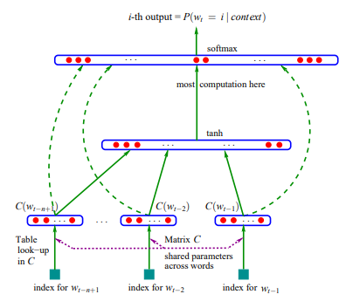

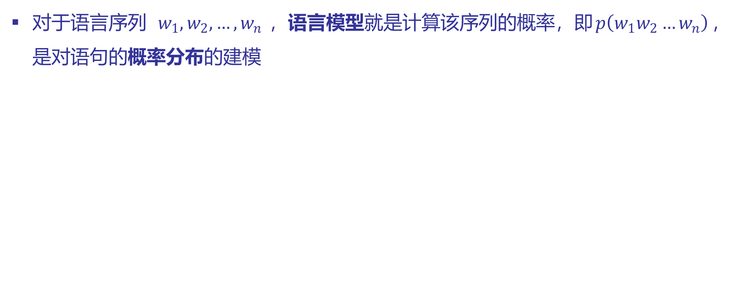
神经语言模型
对于语言序列 $w_{1},w_{2},…,w_{n}$，语言模型就是计算该序列的概率，即$p\left(w_{1}w_{2}…w_{n}\right)$，是对语句的概率分布的建模
用前馈神经网络建模语言概率
$$p\left(w_{i} | w_{i−n+1},…,w_{i−1}\right)$$
词嵌入（Word Embedding）：将离散词映射为连续向量（低维稠密表示）
Bengio et al., A Neural Probabilistic Language Model，Journal of Machine Learning Research 3 (2003) 1137–1155
Notes:
直接计算长序列的联合概率极其困难（维度灾难）
Nice to meet you.
MLP（前馈神经网络）
先给每个词在连续空间中赋予一个向量(词向量)，再通过神经网络去学习这种分布式表征。
目标:上图中最下方的wt-n+1..,wt-2,wt-1就是前n-1个单词，现在根据这已知的n-1个单词预测下一个单词wt。数学符号说明:C(w):表示单词w对应的词向量，整个模型中使用一套唯一的词向量C:词向量C(w)存在于矩阵C(V*m)中，矩阵C的行数表示词汇表的大小;列数表示词向量C(w)的维度。矩阵C的某一行对应一个单词的词向量表示V1:表示词汇表的大小，即语料库中的单词总数m:表示词向量C(w)的维度，一般是50到100”w到C(w)的转化:从矩阵C中取出一行d:隐藏层偏置bias(h)H: 隐藏层的权重(h*(n-1)m)U:隐藏层到输出层的权重(IV|*h)”b:输出层的偏置bias(Vl)W:输入层到输出层权重(IV*(n-1)m)·h:隐藏层神经元的数量网络的第一层(输入层)是将C(wtn+1)..C(wt2),.C(wt1)这已知的n-1和单词的词向是首尾相连拼接起来，形成(n-1w的向量，下面用x表示网络的第二层(隐藏层)直接用d+Hx计算得到，d是一个偏置项。之后，用tanh作为激活函数。网络的第三层(输出层)一共有M个节点，每个节点y表示下一个单词(的未归一化10g概率。最后使用softmax函数将输出值y归一化成概率，

Slide 20
目录
卷积神经网络
01
02
语言模型
03
04
循环神经网络
Transformer

Slide 21
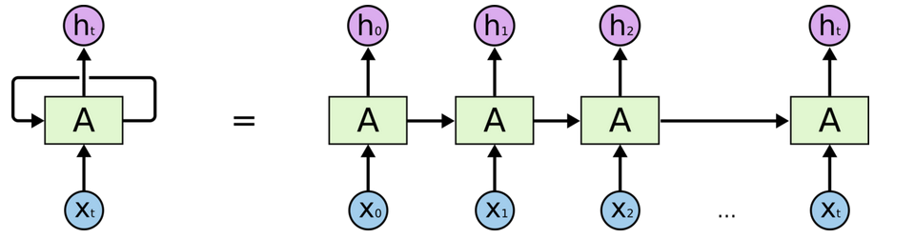
RNN的网络结构
循环神经网络RNN (Recurrent Neural Network)是一类用于处理序列数据的神经网络。
一个基本的RNN单元包含三层: 输入层,隐藏层和输出层
每个方框可以看作是一个单元。从网络结构上，循环神经网络会记忆之前的信息，并利用之前的信息影响后面节点的输出。
参数共享：一个单元结构重复使用。循环神经网络在不同的位置共享参数，从而使有限的参数处理任意长度的序列。
J. Elman, Finding Structure in Time. Cognitive Science14 (2):179-211 (1990)
Notes:
循环神经网络之所以被称之为“循环”，就是因为它的网络表现形式有循环结构，从而使得过去输出的信息作为记忆而被保留下来，并可应用于当前输出的计算中。也就是说，RNN的同一隐层之间的节点是有连接的。图13-3是传统的Elman RNN网络模型的展开结构图。无论是循环图，还是展开图，都有其作用。循环图（左图）比较简洁，而展开图则能表明其中的计算流程。
Elman RNN网络模型除了X向量表示输入层的值，O向量表示输出层的值之外，一共就有三类参数值，分别是U、V和 W。假设输入层神经元个数为n个，隐层的神经元个数为m个，输出层的神经元个数为r，那么U是输入层到隐藏层的权重矩阵，大小为（n×m）维；V是隐层到输出层的权重矩阵，大小为（m×r）维。前面这两个参数矩阵和前馈神经网络的完全一样。
那么，W又是什么呢？通过前面的介绍我们知道，RNN中隐层 s(t) 的值，不仅仅取决于当前输入 x ，还取决于上一次隐层的值 s(t−1) 。如此一来，W表示的就是隐藏层上一次输出值而作为本次输入的权重矩阵，大小为（m×m）维。
从图13-3中可以看到，在理论上，这个模型可以扩展到无限维，也就是可以支撑无限的时间序列，但实际并非如此，就如同人脑的记忆力是有限的一样。

Slide 22
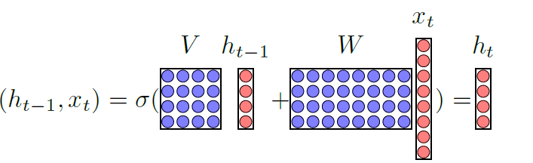
RNN的网络结构
循环神经网络RNN (Recurrent Neural Network)是一类用于处理序列数据的神经网络。
一个基本的RNN单元包含三层: 输入层,隐藏层和输出层
A
L. Elman, Finding Structure in Time Jeffrey. Cognitive Science14 (2):179-211 (1990)
Notes:
循环神经网络之所以被称之为“循环”，就是因为它的网络表现形式有循环结构，从而使得过去输出的信息作为记忆而被保留下来，并可应用于当前输出的计算中。也就是说，RNN的同一隐层之间的节点是有连接的。图13-3是传统的Elman RNN网络模型的展开结构图。无论是循环图，还是展开图，都有其作用。循环图（左图）比较简洁，而展开图则能表明其中的计算流程。
Elman RNN网络模型除了X向量表示输入层的值，O向量表示输出层的值之外，一共就有三类参数值，分别是U、V和 W。假设输入层神经元个数为n个，隐层的神经元个数为m个，输出层的神经元个数为r，那么U是输入层到隐藏层的权重矩阵，大小为（n×m）维；V是隐层到输出层的权重矩阵，大小为（m×r）维。前面这两个参数矩阵和前馈神经网络的完全一样。
那么，W又是什么呢？通过前面的介绍我们知道，RNN中隐层 s(t) 的值，不仅仅取决于当前输入 x ，还取决于上一次隐层的值 s(t−1) 。如此一来，W表示的就是隐藏层上一次输出值而作为本次输入的权重矩阵，大小为（m×m）维。
从图13-3中可以看到，在理论上，这个模型可以扩展到无限维，也就是可以支撑无限的时间序列，但实际并非如此，就如同人脑的记忆力是有限的一样。

Slide 23
LSTM，长短期记忆网络
RNN在利用反向传播调参过程中产生了严重的梯度消失问题，第一代RNN网络并没有引起世人瞩目。
LSTM（Long Short-Term Memory，长短期记忆网络）在1997年由 Hochreiter & Schmidhuber 提出，成为RNN的标准形式。
Hochreiter, S, and J. Schmidhuber. Long short-term memory. Neural Computation 9.8(1997):1735-1780.
Notes:
名字很有意思，又长又短的记忆？其实不是，注意“Short-term”中间有一个“—”连接。代表LSTM本质上还是短期记忆(short-term memory)，只是它是比较长一点的short-term memory。

Slide 24
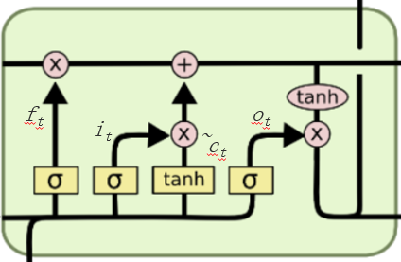
LSTM(Long Short-term Memory)
A
Hochreiter, S, and J. Schmidhuber. Long short-term memory. Neural Computation 9.8(1997):1735-1780.
Notes:
可以看到，一个output受到三个gate的影响，首先是input gate决定一个input是否可以进入memory cell，forget gate决定是否要忘记之前的memory，而output gate决定最后是否可以输出。这样一个非常复杂的neuron。

Slide 25
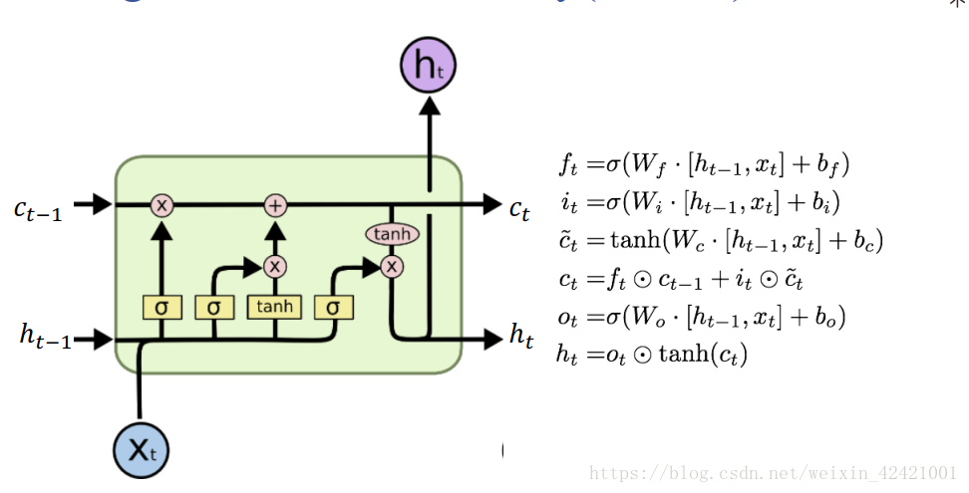
LSTM(Long Short-term Memory)
c_{t–1} ：t-1时刻单元的中间状态
h_{t-1} ：t-1时刻单元的输出
f_{t}
o_{t}
i_{t}
~c_{t}
Notes:
点乘:操作矩阵中对应的元素相乘,因此要求两个相乘矩阵是同型的
激活函数：双曲正切tanh读作/tæntʃ/

Slide 26
目录
卷积神经网络
01
02
语言模型
03
04
循环神经网络
Transformer

Slide 27
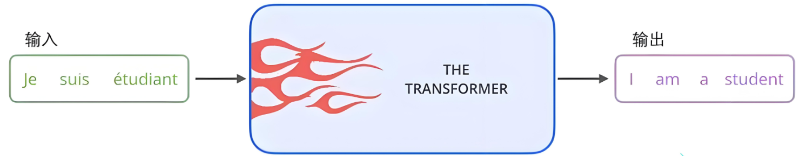
Transformer
Vaswani A , Shazeer N , Parmar N , et al. Attention Is All You, NeurIPS 2017
Notes:
首先将这个模型看成是一个黑箱操作。在机器翻译中，就是输入一种语言，输出另一种语言。那么拆开这个黑箱，我们可以看到它是由编码组件、解码组件和它们之间的连接组成。
Transformer由论文《Attention is All You Need》提出，现在是谷歌云TPU推荐的参考模型

Slide 28
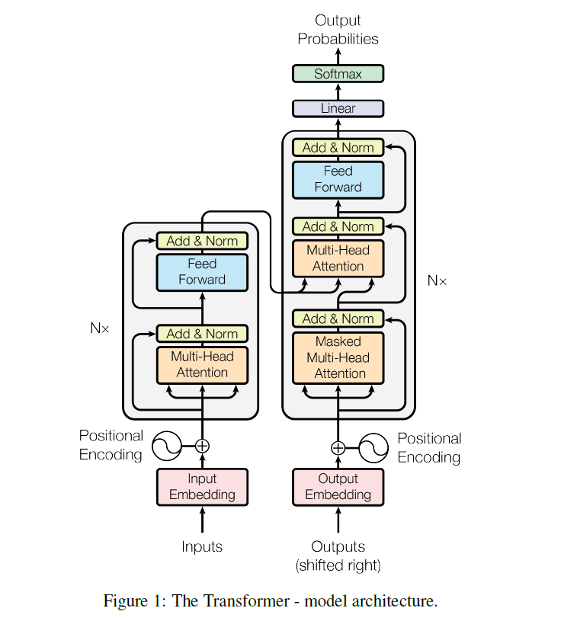
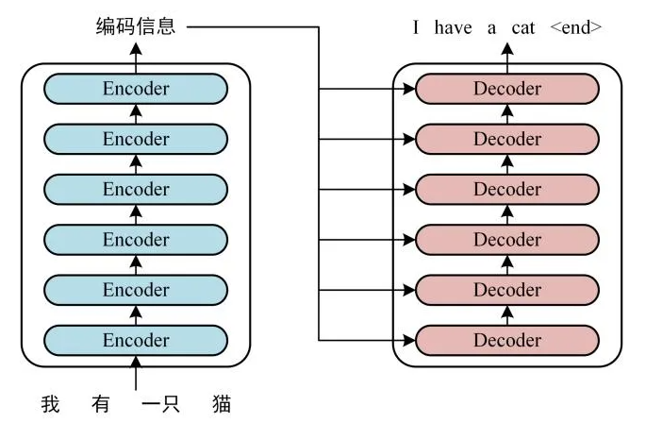

Transformer
模型结构
Output
N=6
Decoder
Encoder
Input
<BOS>
原文本
目标文本
Vaswani A , Shazeer N , Parmar N , et al. Attention Is All You, NeurIPS 2017
Notes:
分训练过程和预测过程
可以看到 Transformer 由 Encoder 和 Decoder 两个部分组成，Encoder 和 Decoder 都包含 6 个 block。
在Transformer模型中，shifted right（右移）通常指的是在训练生成式模型（如GPT系列）时，对输入序列的处理方式。具体来说，这种方法用于准备模型的输入，以便在预测下一个词时，能够有效地利用上下文信息。
在 Transformer 模型中，特别是在解码器部分，输出通常会进行右移（shifted right）操作。这是一个重要的设计选择，主要有以下几个原因：
自回归生成
Transformer 解码器是自回归的，即在生成每个单词时，只能看到之前生成的单词。
右移确保模型在预测下一个单词时，不会"看到"当前位置或未来位置的单词。
避免信息泄露
如果不进行右移，模型可能会直接复制输入，而不是学习预测下一个单词。
右移创建了一个时间步的延迟，防止模型在训练时访问未来信息。
训练和推理一致性
在训练时使用右移，使得模型学习到在每个时间步只依赖于先前的输出。
这与推理时的行为一致，因为在推理时，模型只能使用已生成的部分来预测下一个单词。

Slide 29
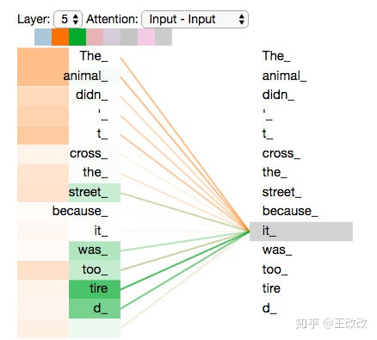
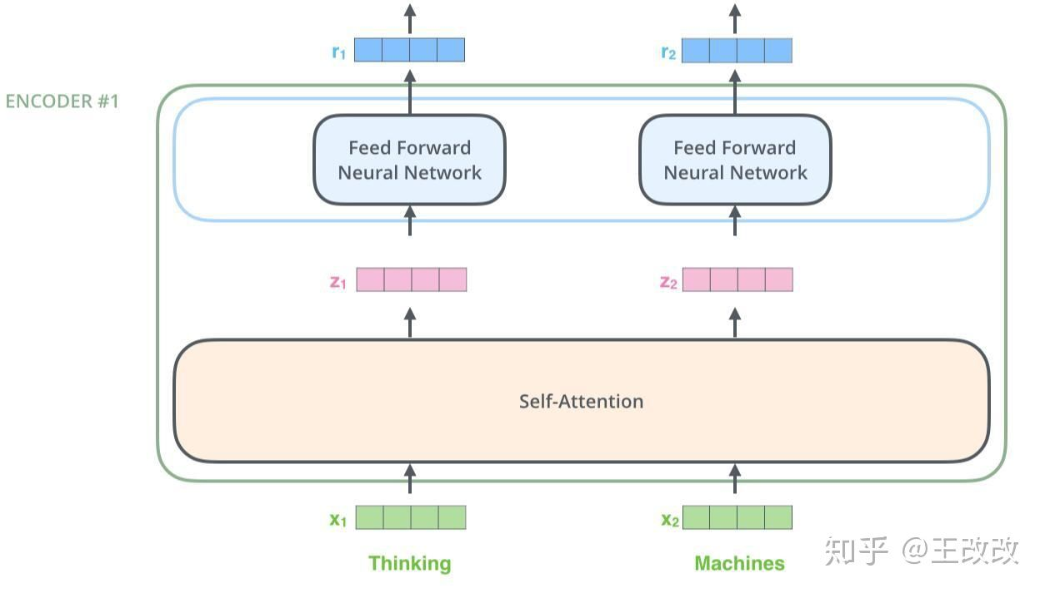

Self-attention
用句子中所有单词向量的加权和来代表某一个单词的向量
http://jalammar.github.io/illustrated-transformer/
Notes:
attention的图示，表示的是it对应的attention，可以看到the animal是高亮的，表示it指代的是the animal!

Slide 30
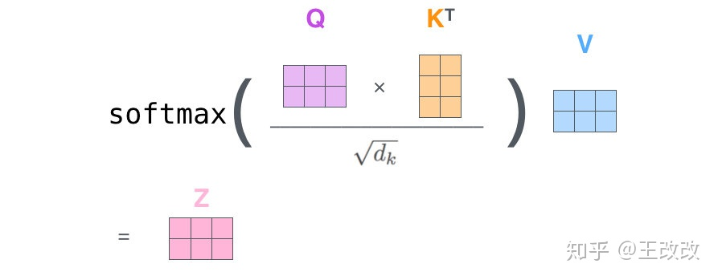
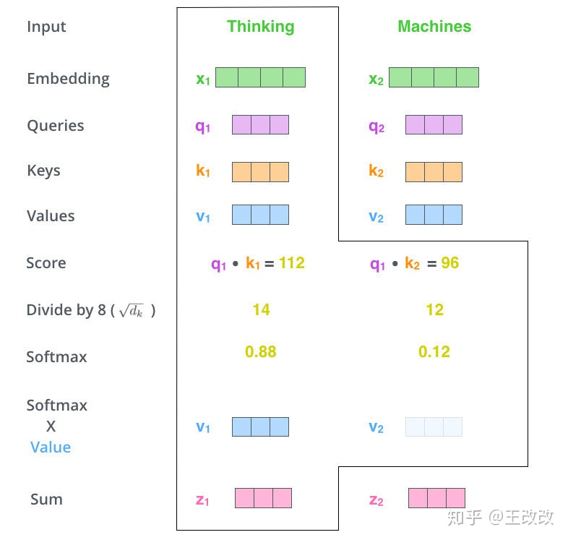
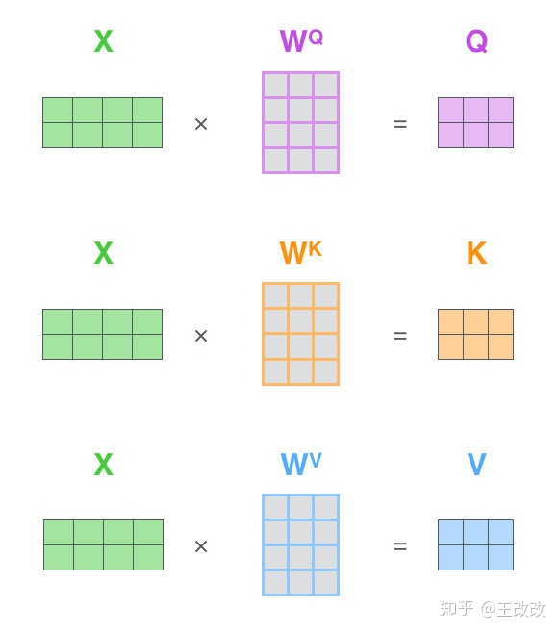
Self-attention
d_{k}是Q、K、V的向量长度64
Notes:
dk是Q、K、V的向量长度，=64
其中Q,K,V分表表示queries, keys, values， 。 本质上就是对每个query和keys分别做点积，然后对values加权求和，权值是对应的queries和keys的计算结果。
首先要计算Q与K之间的点乘，然后为了防止其结果过大，会除以一个尺度标度 ，维度过大可能导致方差较大，较小的值相比较大的值能更快的收敛和学习效果。然后再乘以矩阵V就得到权重求和的表示。
Softmax: (e^14)/(e^14+e^12)

Slide 31
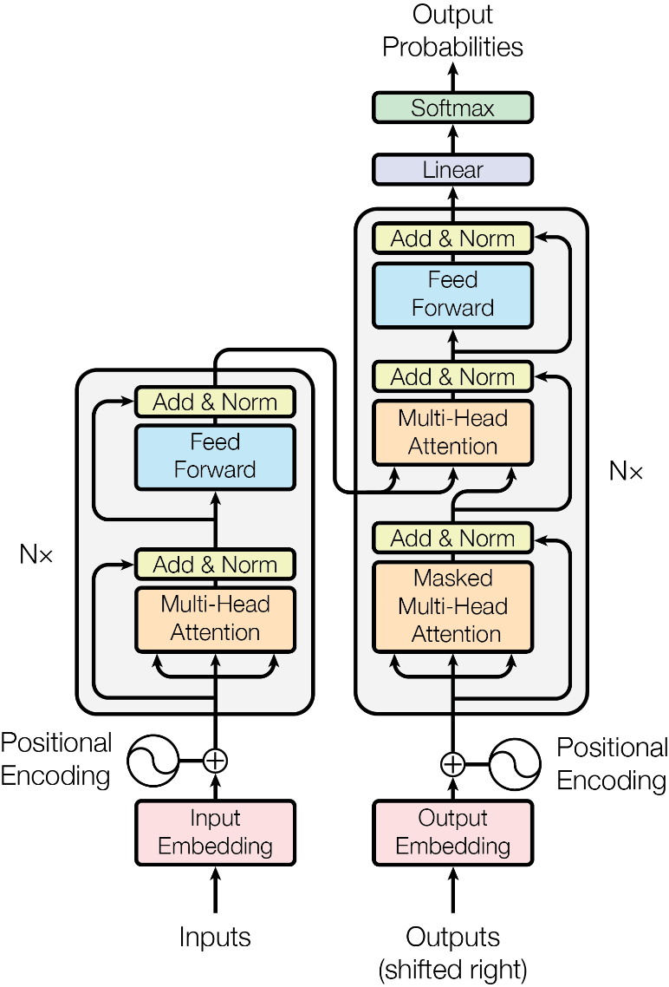

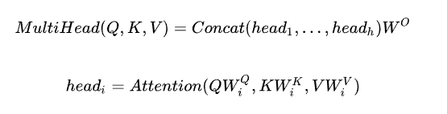
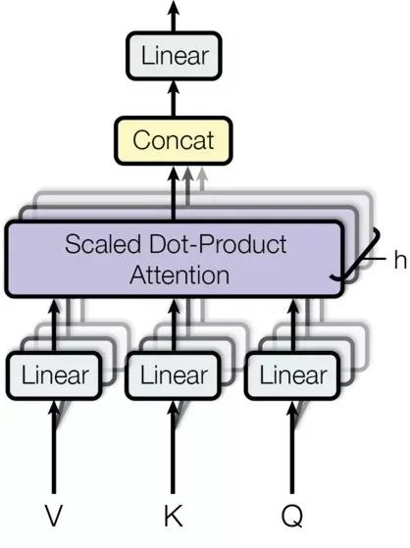
Multi Head Self-attention

Slide 32
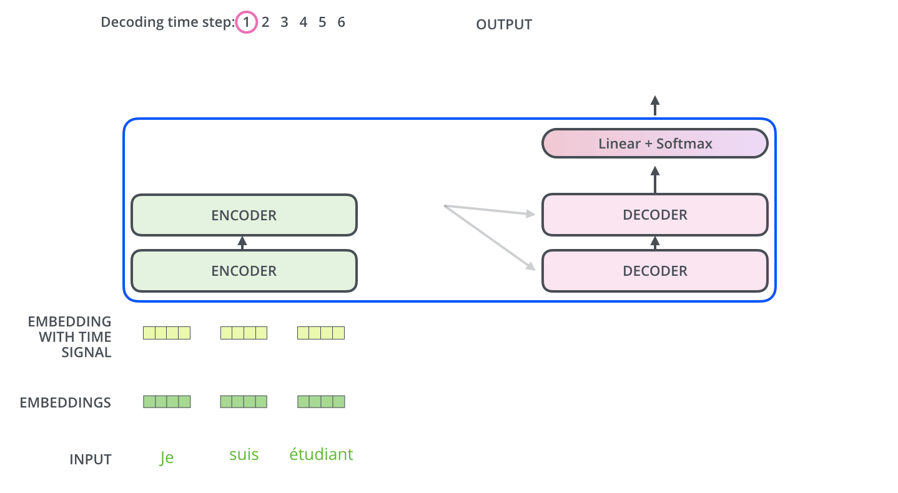
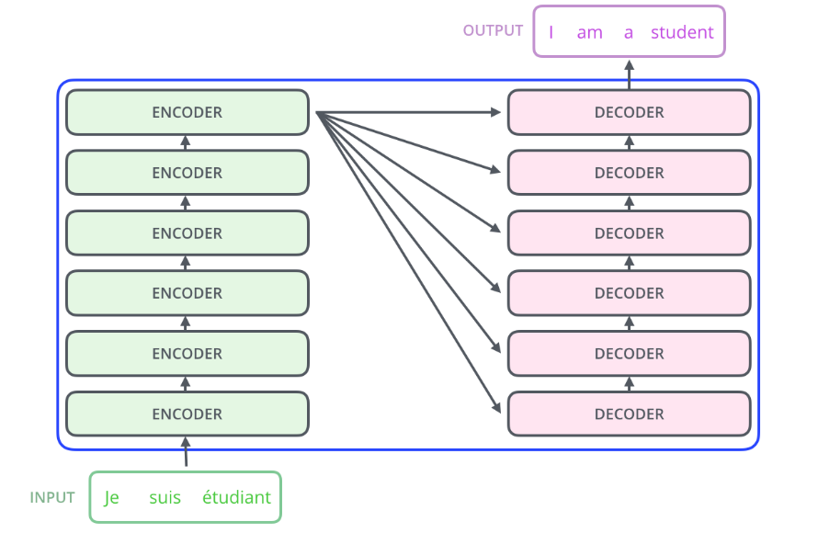
Transformer
推理阶段
编码器-解码器结构

Slide 33

自回归模型

Slide 34
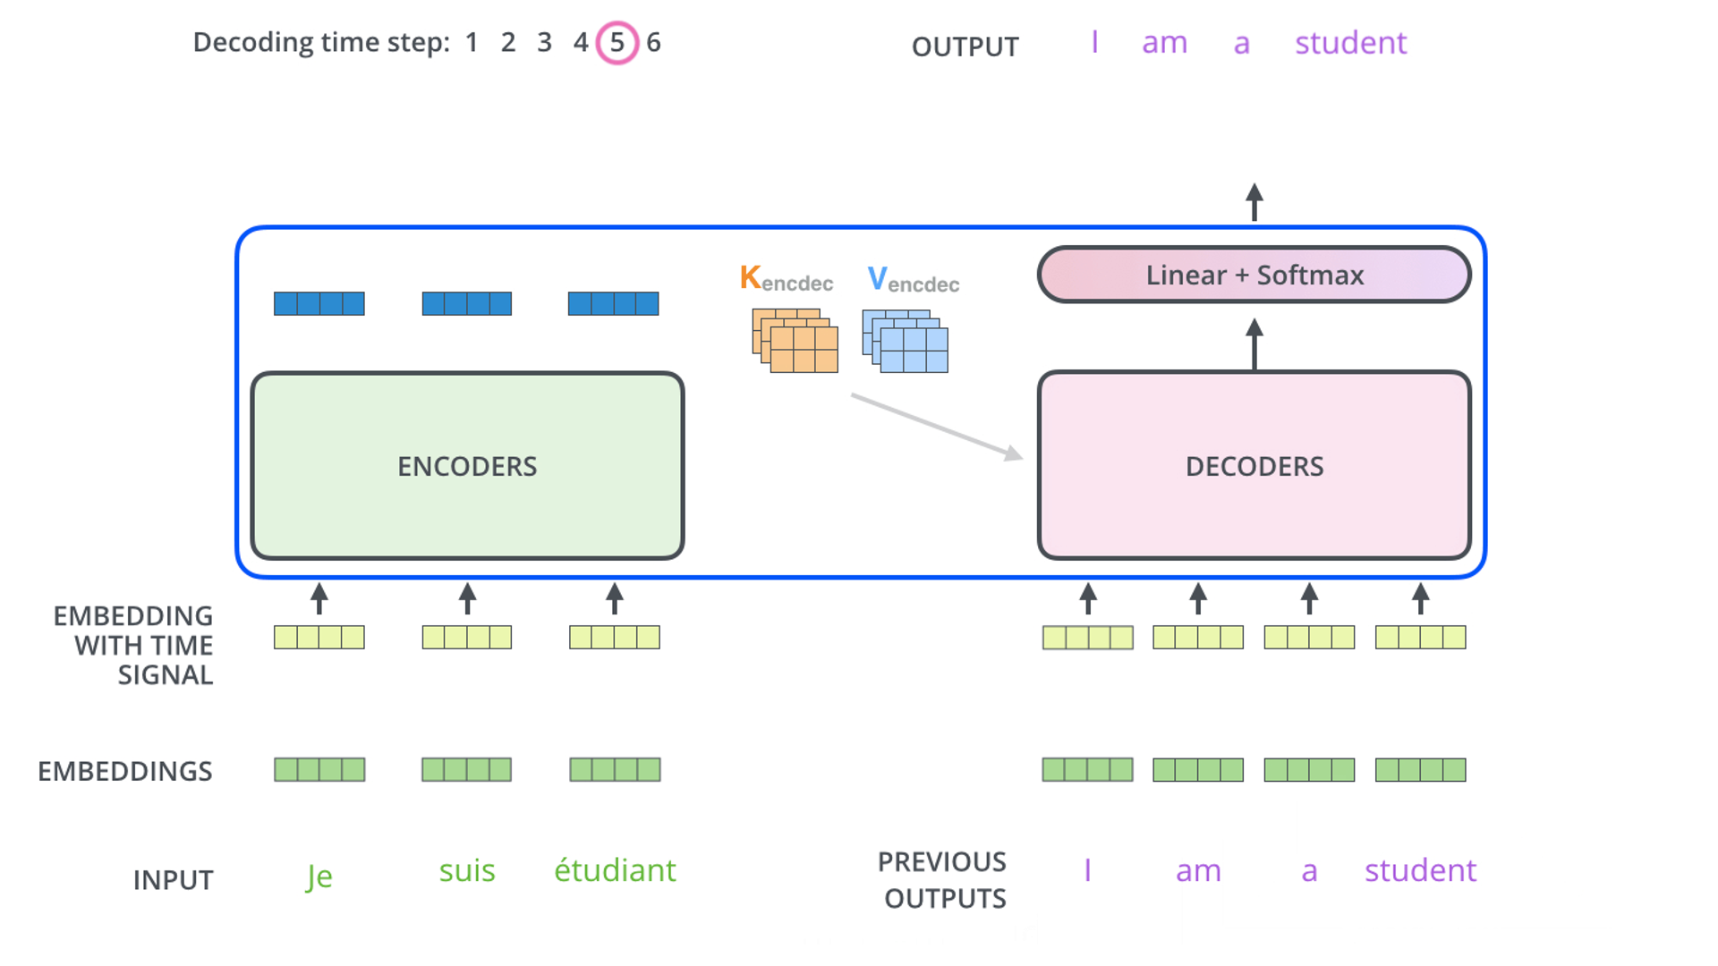

Slide 35
谢谢！

